Slide 1
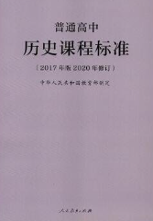
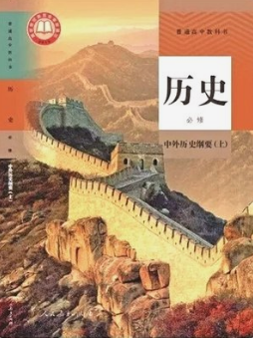
“立足单元 以问导学——新课标下高中历史教学思路设计研究”课题研究项目
应时顺势 构建贯通教学评的新课堂
——以历史学科为例的“三新”背景下单元教学思路
安徽池州·青阳县第一中学 董智华 2023.9

Slide 2
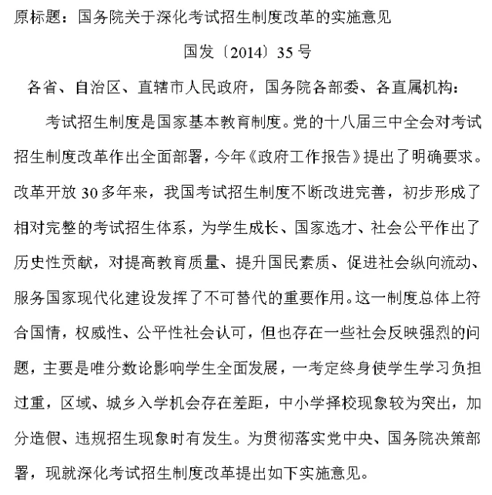
导 言
“立足单元 以问导学——新课标下高中历史教学思路设计研究”课题研究项目
从2014年国务院提出高考改革方案至今，从课程方案到课程标准、从新教材到新高考，历经近十年的时间，一场不断深化高考招生制度的改革完成了从理论论证到实施落地、从试点改革到逐步推广的过程。
这是一场深刻的变革，它立足于21世纪“二千年未有之大变局”中发生全面而深刻变化的国内国际形势，切合于实现中华民族伟大复兴的时代主题，肩负了“为党育人、为国选才”的历史使命。正因如此，习主席亲自部署并推动了这场改革，改革也正是从新时代中国特色社会主义建设对人才素养的需求出发，希望通过考试内容、考试方式的改革倒逼高中教育，推动高中教育教学方式的转变，培养出德才兼备、堪当时代重任的“中国式现代化”的建设者和接班人。
安徽池州·青阳县第一中学 董智华 2023.9

Slide 3
目 录
“立足单元 以问导学——新课标下高中历史教学思路设计研究”课题研究项目
第一部分 为什么要改革——认识新高考
一.背景：新时代建设社会主义现代化强国的现实需要
二.进程：从2014年沪浙试点改革到2023年的全面落地
第二部分 如何应对改革——顺应新高考
三.明确方向：厘清“三新”背景下教学评的规范性要求
四.精准落地：1.以标定教——以单元教学落实“用教材教”的理念
2.以考促教——以高考导向反拨“素养立意”的教学
安徽池州·青阳县第一中学 董智华 2023.9

Slide 4
“立足单元 以问导学——新课标下高中历史教学思路设计研究”课题研究项目
第一部分.为什么要改革——认识新高考
总体上看，我国考试招生制度符合国情，同时也存在一些问题。必须通过深化改革，促进教育公平、提高人才选拔水平，适应培养德智体美全面发展的社会主义建设者和接班人的要求。深化考试制度改革，总的目标是形成分类考试、综合评价、多元录取的考试招生模式，健全促进公平、科学选才、监督有力的体制机制，构建衔接沟通各级各类教育、认可多种学习成果的终身学习立交桥。
——2014年8月18日，习近平主持召开中央全面深化改革领导小组第四次会议时指出
安徽池州·青阳县第一中学 董智华 2023.9

Slide 5
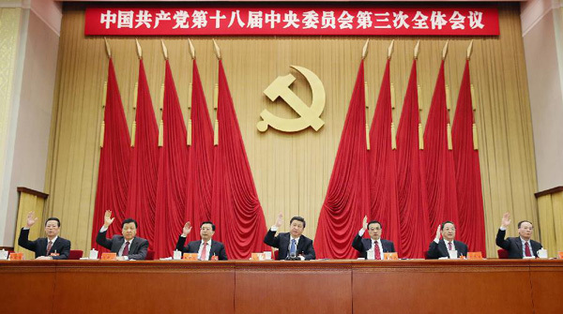
一.背景：新时代建设社会主义现代化强国的现实需要
“立足单元 以问导学——新课标下高中历史教学思路设计研究”课题研究项目
2013年11月15日，党的十八届三中全会审议通过《中共中央关于全面深化改革若干重大问题的决定》，《决定》提出，推进考试招生制度改革，探索考试和招生相对分离，学生考试多次选择、学校依法自主招生、专业机构组织实施、政府宏观管理、社会参与监督的运行机制，从根本上解决一考定终身的弊端。
2014年9月4日，国务院正式发布国家关于考试招生制度改革的实施意见。这既是中央部署全面深化改革的重大举措之一，也是恢复高考以来最为系统、也最为全面的一次考试招生制度改革。
1.从未来人才的需求看：
进入21世纪的中国正面临“二千年未有之大变局”，首先是国际层面，国际竞争日益白日化，无论是军事外交领域的对抗、经济科技领域的较量、还是意识形态领域的渗透，说到底都是人才素质的竞争；其次是国内层面，一方面，建设社会主义现代化强国的目标对建设人才的数量、质量和类型提出了更高更新的要求；另一方面，随着改革开放的深化与扩大，国内深层次、结构性矛盾以及随之而来的新问题、新矛盾开始凸显，
安徽池州·青阳县第一中学 董智华 2023.9

Slide 6
一.背景：新时代建设社会主义现代化强国的现实需要
“立足单元 以问导学——新课标下高中历史教学思路设计研究”课题研究项目
社会秩序的稳定性遭遇不同层次的冲击，认识和化解这些矛盾，既需要新政策新措施的制定和落地，也需要新理论新人才的培育和支撑。
2.从高考改革的进程看：
自1977年高考制度恢复以来，随着国内改革开放的不断推进，国际社会的不断变化，人才需求的类型和质量要求不断提高，高考制度的弊端也不断显现，高考改革也不断跟进。
应该说，2014年前的高考改革主要是考试内容、考试形式和招录方式等方面的量的增多，既有考纲的不断修订、有各省市自主命题、也有高校的自主招生，还有“春招”，这些改革虽然一定程度上规避了全国统考的一些问题，但是始终难以突破“一考定终身”的局限。从高考命题改革的趋势看，经历了从知识立意、能力立意到素养立意的转变，但是从“引导教学”的指挥棒作用来看，对于高中学科教学方式的反拨效果仍然不够明显，尤其是在当今“三新”背景下，“以知识为中心”的教学理念仍然根深蒂固。
安徽池州·青阳县第一中学 董智华 2023.9

Slide 7
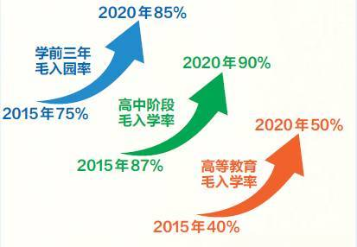
一.背景：新时代建设社会主义现代化强国的现实需要
“立足单元 以问导学——新课标下高中历史教学思路设计研究”课题研究项目
3.从高中教育的发展看：
21世纪以来，在“办人民满意的教育”的思想指导下，普及高中教育进程的不断推进，高校“扩招”的趋势也不断发展，随之而来的就是高中教育的规模不断扩大,普通高中和职业高中都同步得到了发展。
虽然普通高中教育由“精英化”走向了“大众化”，由于职业高中教育发展的滞缓加剧了普通高中高考的压力，追求高考升学率也走向了片面化，这种局面至今仍然难以扭转，更是催生了为这种片面化助力的教辅资料、课外辅导机构、在职教师家教等诸如此类的现象大规模泛化。从很大层面上不仅加重了家长和学生的负担，更冲击了高考的公平性，同时也带来高中学校教师管理、。
特别是教师专业能力成长、师德素养培育方面的困难。
在“三新”背景下，立德树人成为新时代高中教育必须高举的大旗，只有德才兼备的人才才能真正成为社会主义现代化强国的建设者，因此，无论是课堂教学，还是高考命题，都应该有所体现，综合素质评价着眼于高中学习的过程，而高考则是着眼于学得与习得的结果。
安徽池州·青阳县第一中学 董智华 2023.9

Slide 8
二.进程：从2014年沪浙试点改革到2023年的全面落地
“立足单元 以问导学——新课标下高中历史教学思路设计研究”课题研究项目
1.新高考改革的目标和路线图：
（1）目标：建立中国特色现代教育考试招生制度，形成分类考试、综合评价、多元录取的考试招生模式，健全促进公平、科学选才、监督有力的体制机制，构建衔接沟通各级各类教育、认可多种学习成果的终身学习“立交桥”。
（2）路线图：
全面推进
基本覆盖
2014 2017 2018 2019 2020
启动改革
扩大试点
基本建成
国务院印发《关于深化考试招生制度改革的实施意见》
在总结首批试点改革经验的基础上，进一步扩大试点区域
基本建立中国特色现代教育招生制度
安徽池州·青阳县第一中学 董智华 2023.9

Slide 9
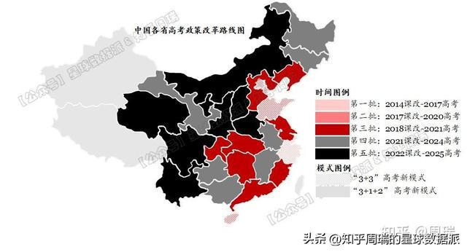
二.进程：从2014年沪浙试点改革到2023年的全面落地
“立足单元 以问导学——新课标下高中历史教学思路设计研究”课题研究项目
2.各省份改革的进程和时间表：
29个省份启动高考综合改革时间表
批次 | 省 份 | 启动时间 | 执行时间
第一批 | 上海、浙江 | 2014年 | 2017年
第二批 | 北京、天津、山东、海南 | 2017年 | 2020年
第三批 | 河北、辽宁、江苏、福建、湖北、湖南、广东、重庆 | 2018年 | 2021年
第四批 | 吉林、黑龙江、安徽、江西、贵州、甘肃 | 2021年 | 2024年
第五批 | 山西、内蒙古、河南、四川、云南、陕西、青海、宁夏 | 2022年 | 2025年
根据各省市的实际情况，目前新高考的选考模式主要有两种，即“3+3”、“3+1+2”。其中执行“3+3”模式的浙江省自选科目为7选3。
安徽池州·青阳县第一中学 董智华 2023.9

Slide 10
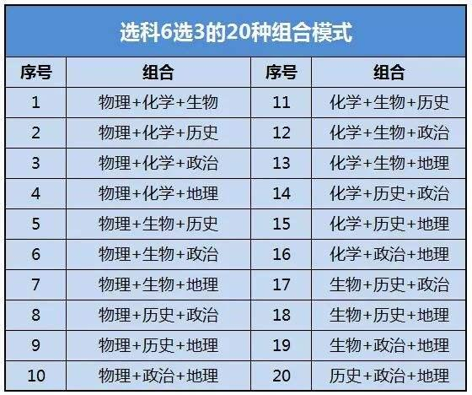
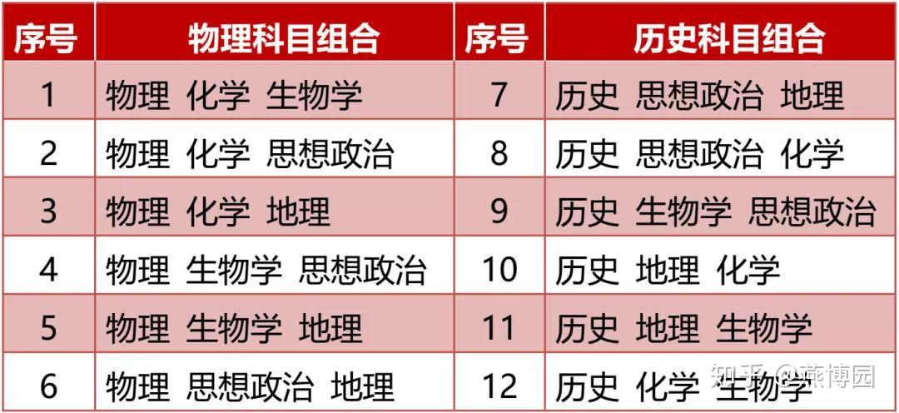
二.进程：从2014年沪浙试点改革到2023年的全面落地
“立足单元 以问导学——新课标下高中历史教学思路设计研究”课题研究项目
3.选考科目的组合与考试：
（1）“3+3”模式6选3的20种选科组合：
（2）“3+1+2”模式2选1和4选2的12种选科组合：
选科组合的初衷是尊重学生个体的学习兴趣与特长，但同时必须考虑社会的人才需求以及高中学校教学硬件与师资力量的配置情况。
安徽池州·青阳县第一中学 董智华 2023.9

Slide 11
二.进程：从2014年沪浙试点改革到2023年的全面落地
“立足单元 以问导学——新课标下高中历史教学思路设计研究”课题研究项目
3.选考科目的组合与考试：
（3）形成素养导向的普通高中学业评价体系：
这一体系突出的特点是注重综合素质评价的基础上实行分类考试、保送、普通高考招生为不同学业基础的学生提供升学的机会，既体现了公平性，也有助于拔尖人才的选拔。
①高考由合格性考试（会考）和等级性考试（高考）组成；高考阶段有分类考试、保送、普通高考三种升学路径。
②普通高考由国考（语数外）和省考（理化生政史地技术）两部分构成，成绩由原始分和等级分构成。
安徽池州·青阳县第一中学 董智华 2023.9

Slide 12
“立足单元 以问导学——新课标下高中历史教学思路设计研究”课题研究项目
第二部分.如何应对改革——顺应新高考
“中国教师基数最大，但是从基层出来的教育家很少，优秀教师的教学经验汗牛充栋，但很快成为过眼烟云（经验的形成主要源于教师个人特质和学校特点缺乏普适性）。看来，中国教师确实需要一点理性的思维。”
——刘佛年（著名教育家、原华东师范大学校长）
安徽池州·青阳县第一中学 董智华 2023.9

Slide 13
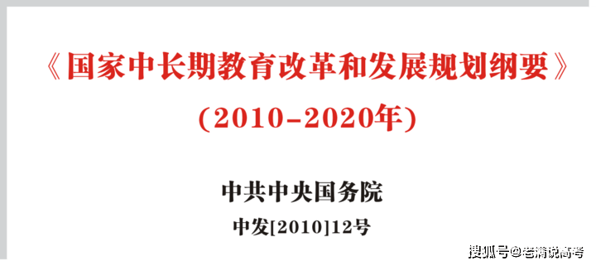
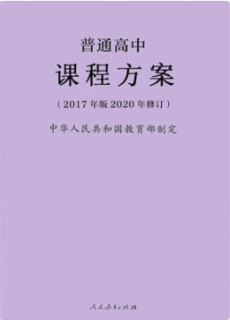
三.明确方向：厘清“三新”背景下教学考的规范性要求
“立足单元 以问导学——新课标下高中历史教学思路设计研究”课题研究项目
1.定位——立足于新课程改革的深入推进：
深入推进课程改革，全面落实课程方案，保证学生全面完成国家规定的文理各门课程的学习。创造条件开设丰富多彩的选修课，为学生提供更多选择，促进学生全面而有个性的发展。积极开展研究性学习……建立科学的教育质量评价体系，全面实施高中学业水平考试和综合素质评价。
——《国家中长期教育和改革发展纲要》第五章高中阶段教育第十二条
普通高中教育的任务是促进学生全面而有个性的发展，为学生适应社会生活、高等教育和职业发展作准备，为学生的终身发展奠定基础。普通高中课程建设坚持全面贯彻党的教育方针，落实立德树人根本任务，发展素质教育，推进教育公平，努力构建具有中国特色、体现国际发展趋势、充满活力的课程体系，培养德智体美劳全面发展的社会主义建设者和接班人。
——【教育部】《普通高中课程方案（2017年版2020年修订）》
新课程改革是顺应新时代中国特色社会主义建设人才需求的重要举措，承担着“为党育人、为国育才”的重大使命，“立德树人”就成为新课程与新高考的根本任务。
安徽池州·青阳县第一中学 董智华 2023.9

Slide 14
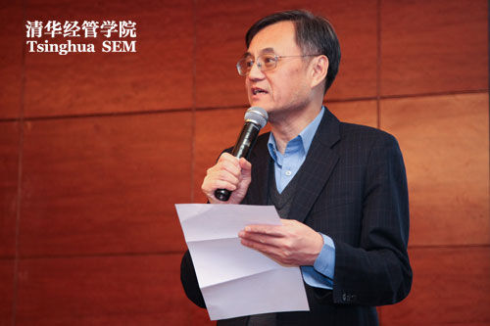
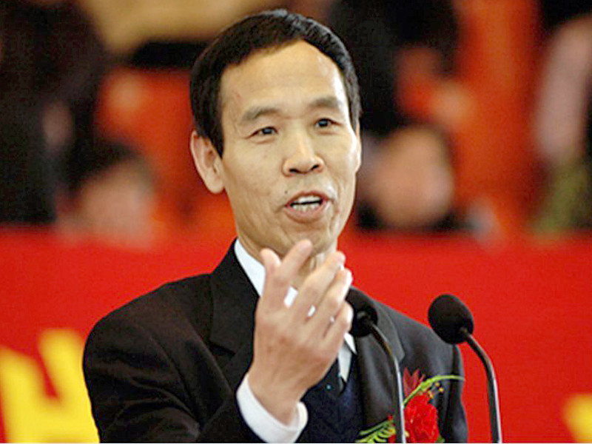
三.明确方向：厘清“三新”背景下教学考的规范性要求
“立足单元 以问导学——新课标下高中历史教学思路设计研究”课题研究项目
1.定位——立足于新课程改革的深入推进：
“中国在大规模的基础知识和技能传授方面很有效，我们的优势是基础知识和技能的’均值’较高，这对过去30多年中国经济增长起了推动作用；我们的劣势是基础知识特别是能力的’方差’太小，杰出人物太少。这就导致创新不足，对未来中国经济以创新驱动发展非常不利。”
——钱颖一（清华大学经管学院院长、美国伯克利加州大学教授）
“有作为的人，每天都从新的角度去认识世界，认识自我，设计自我。他的心灵象电闪雷鸣，不断放射出新的光芒和声音。” ——魏书生
新课程改革也是承接此前中国基础教育的发展，借鉴世界发达国家教育改革的经验和教训，着眼于创新人才的培养。这样，普通高中教学方式与评价体系的变革自然成为其应有之义。
安徽池州·青阳县第一中学 董智华 2023.9

Slide 15
三.明确方向：厘清“三新”背景下教学考的规范性要求
“立足单元 以问导学——新课标下高中历史教学思路设计研究”课题研究项目
2.路径——坚持核心素养导向的教学与评价：
新中国成立以来，从1952年的“双基”目标到2001年的“三维目标”目标，再到2017年的“核心素养”目标，反映了不同时期国家社会对人才不同特质的需求，同时也是学科教学育人目标的不断升级。
必备品格
关键能力
核心
素养
价值观念——立世：是一个人成人的根基，也是平安人生（信仰人生）的基石
必备品格——处世：是一个人做人的根基，也是幸福人生（道德人生）的基石
关键能力——入世：是一个人做事的根基，也是成功人生（智慧人生）的基石
价值观念
核心素养的落地路径
基础 | 手段 | 形式 | 保障 | 策略
教学目标素养化 | 问题驱动的整合式教学 | 学科知识情境化 | 学科知识结构化 | “教、学、评”一体化
教书
育人
安徽池州·青阳县第一中学 董智华 2023.9

Slide 16
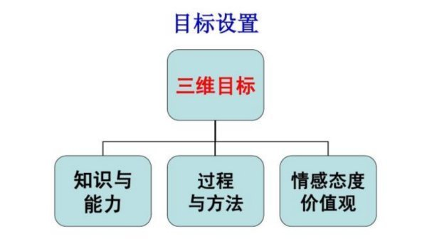
四.精准落地：1.以标定教——以单元教学落实“用教材教”的理念
“立足单元 以问导学——新课标下高中历史教学思路设计研究”课题研究项目
1.科学认识新课标——历史课程标准教学目标的变化：
（1）从三维目标到学科素养的演变
由统一宽泛要求到凸显学科本位——建国以来历史课程标准设定的教学目标变化的趋势
历史学科核心素养目标
时空观念
史料实证
唯物史观
历史解释
家国情怀
新中国成立以来，从1952年的“双基”目标到2001年的“三维目标”目标，再到2017年的“核心素养”目标，反映了不同时期社会发展对不同人才特质的要求。这一过程既是学科教学育人目标的不断升级，也是学科教学要求由所有学科的统一化到具体学科的个性化，进而凸显学科本位，更加突出学科的本质属性，也就要求教师立足学科本位展开教学。
安徽池州·青阳县第一中学 董智华 2023.9

Slide 17
四.精准落地：1.以标定教——以单元教学落实“用教材教”的理念
“立足单元 以问导学——新课标下高中历史教学思路设计研究”课题研究项目
1.科学认识新课标——历史课程标准教学目标的变化：
（2）历史学科核心素养的架构关系
史料实证与历史解释
①唯物史观—核心理论；②时空观念—核心思维
③史料实证—核心方法；④历史解释—核心能力
⑤家国情怀—核心价值观
历史方法 历史能力
时空观念
唯物史观与家国情怀
从教学设计的角度看，就是要求教师在唯物史观的指导下，立足于特定的历史时空条件，引导学生运用历史学科方法探究历史问题。
在探究问题的过程中，鼓励学生的合作交流，倡导质疑创新，在正确价值观和科学方法论的双向驱动下，掌握学习方法，培育建国情怀，实现学科核心素养的准确落地。
时间观念 空间观念
历史态度 历史责任
历史探究
提出问题—史料实证—历史解释—合作交流—质疑创新
安徽池州·青阳县第一中学 董智华 2023.9

Slide 18
四.精准落地：1.以标定教——以单元教学落实“用教材教”的理念
“立足单元 以问导学——新课标下高中历史教学思路设计研究”课题研究项目
2.科学使用新教材——新课标下教材使用要求的变化：
①教材：叙史体例从专题走向通史专题相结合
必修课程
选择性必修课程
选修课程
（校本教材，由学校自主开设）
《纲要》作为必修课程，采用通史体例一是基于公民基本素养培育的考虑；二是在老教材使用过程中暴露出的一些问题，主要表现在教材内容的时空跳跃性大，存在知识脉络的断层与缺漏，给知识体系的建构带来困难；教材叙述的语言抽象化重，偏重于历史结论的呈现，而较少有具体史实的支撑，不利于正确历史观的落地。
选必课程的专题设计是因为有必修课程通史内容的奠基，辅以选修课程的方法引领。
模块1
国家制度与社会治理
中外历史纲要
中国古代史
中国近现代史
世界史
模块2
经济与社会生活
模块1
史学入门
模块3
文化交流与传播
模块2
史料研读
通史体例的新教材尤其是《纲要》课目的内容主干知识点繁多，辅助材料详细，虽然弥补了老教材的缺漏，但也增加了教学的负担，如何优化教学内容、提高教学效率就自然成为使用教材首先必须考虑的问题。以课标要求为评价指向、以单元教学为落地路径应为不二选择。
安徽池州·青阳县第一中学 董智华 2023.9

Slide 19
四.精准落地：1.以标定教——以单元教学落实“用教材教”的理念
“立足单元 以问导学——新课标下高中历史教学思路设计研究”课题研究项目
2.科学使用新教材——新课标下教材使用要求的变化：
②教学：从逐课教学走向引导单元深度学习
逐课教学是指严格按照教材内容和编排顺序，逐课讲解课文内容，就是“教教材”，但是新教材的大容量显然排斥这一做法，何况它也不利于学科素养的培育。
单元教学设计
选择单元学习主题
教学实践落地
确定单元学习目标
深度学习以培养学生核心素养为根本追求。它要求在教师指导下，学生围绕具有挑战性的学习主题，通过积极的探究实践，深刻地掌握学科核心知识，并运用知识解决实际问题。
单元教学强调的是“用教材教”，教材成为教学素材的一部分，而不是全部。它更加注重学科关键知识的理解、关键能力的发展与核心价值观的养成。
教学设计与实践更加强调单元整体意识，紧扣课标“课程内容”部分的单元学习要求，结合学情选择单元主题、确定单元目标，通过单元学习活动的设计与实践帮助学生理解历史概念，形成学科核心思维；通过课堂反馈与评价反拨学生进一步深入探究历史问题，助推质疑创新的学习品质的养成。
设计单元学习活动
开展单元学习评价
◎单元深度学习的实践模型
安徽池州·青阳县第一中学 董智华 2023.9

Slide 20
四.精准落地：1.以标定教——以单元教学落实“用教材教”的理念
“立足单元 以问导学——新课标下高中历史教学思路设计研究”课题研究项目
2.科学使用新教材——新课标下教材使用要求的变化：
②教学：基于学生的角度进行单元教学设计
单元教学的根本目的在于更有效地帮助学生的学习。它需要立足于学生学习的条件，从我们期望学生“学会什么”出发，逆向设计“学生怎样学会”的过程，廓清学科素养落地的路径。
针对单元目标的解决与核心问题的解决，创设情景，设计出学习任务，引导学生在完成任务、解决问题的过程中，学会在唯物史观的指导下实证、诠释历史，涵养家国情怀
核心问题
评价量观
学后反思
将课程标准的要求转化为学生的学习目标，明确本单元需要解决的问题，期待学生学会什么
通过课堂反馈（提问、练习）和课后作业进行单元诊断，检测学生学会的程度
一是要充分体现单元主旨，贯通课程标准与教学内容关联的路径；二是要从学生整体出发，既有学科价值、关注现实问题，又有历史感、探究性，能引导学生主动、独立思考
依据单元目标设计评价量表，为学生的学习提供明确的标准与努力的方向
通过学生学习之后结合学习结果对学习过程的反思，更好地管理自己的学科学习
单元目标
核心任务（情境）
单元诊断
安徽池州·青阳县第一中学 董智华 2023.9

Slide 21
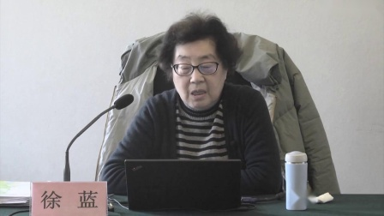
四.精准落地：2.以考促教——以高考导向反拨“素养立意”的教学
“立足单元 以问导学——新课标下高中历史教学思路设计研究”课题研究项目
1.把握“学业质量”的标准——高考考查的内容与层次
我国是考试历史最悠久的国家，但我们更重视考生的结果以及考生带来的出路，“学而优则仕”的观念根深蒂固！对考试评价体系构建特别是考试对教学反拨作用的忽略是我国考试发达而教育落后的重要原因。新课标和《高考评价体系》正是基于这一认识，着力建立一套与教育节奏相适应的考试评价体系，加快我国从教育大国走向教育强国的步伐。
学业质量标准的研制是新课标最突出的亮点之一，它既是考试命题的重要依据，也是课堂教学的重要指南。
通过核心素养水平层次的划分，既体现了单项核心素养水平层次的递进性，也兼顾了各项核心素养横向上的逻辑性。以历史学科为例，核心素养水平划分为4个层次，从水平1到水平4逐层递进，同时五项核心素养的每一个层次处于相同的水平。其中，水平二是合格性考试的质量标准要求，水平四是高考质量标准的要求。为了更好地引导教学，新课标还提出了与具体教学模考内容相结合的“学业要求”，将核心素养的要求进一步具体到模块内容中的关键知识、能力与核心价值观。
坦率地说，这是我们过去备课很少关注的内容，而这又恰恰是考试对教学反拨作用的重要体现。
学业质量（Learning quality）标准：是根据国家教育方针和培养目标，以教育质量观为基础所规定的和设计的学生课程学习活动所应该达到的发展状态和发展水平。
安徽池州·青阳县第一中学 董智华 2023.9

Slide 22
四.精准落地：2.以考促教——以高考导向反拨“素养立意”的教学
“立足单元 以问导学——新课标下高中历史教学思路设计研究”课题研究项目
2.明晰“评价体系”的规范——高考考查的方向与方式
“一核四层四翼”高考评价体系
新课标明确了学业水平考试考查的重心应该是学科核心素养。要求试题的命制要着眼于学生的学科必备品格和关键能力的表现程度，尤其是考查学生在新情境下解决问题所反映出的核心素养水平。
在新课标明确考查的学科内容与水平层次这一基础上，高考评价体系进一步指明了试题命制应该考查的方向与方式。它体现在命题方面就是试题立意的正确价值导向、考查内容的学科本位特质、考查要求的学科能力层次；体现在教学方面就是牢记立德树人的根本宗旨、立足单元凝练教材内容反映的学科素养、在单元主题的引领下以问题探究推进教学进程。
“一核”指核心功能：为什么考？
“四层”指考查内容：考什么？
“四翼”指考查要求：怎么考？
安徽池州·青阳县第一中学 董智华 2023.9

Slide 23
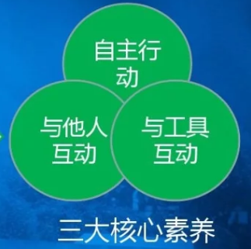
“立足单元 以问导学——新课标下高中历史教学思路设计研究”课题研究项目
核心素养的培育已成为当前国际课程改革的最强音！
课程改革既是经济社会发展的需要，更是人类自身发展的诉求！它是一个永久的话题，当前中国教育正在进行现代化框架的构建，从培养全面发展的人这一原点来看，我们倡导课堂教学的个性化、差异性与高考评价的多元化、层次性都属应势之举，也是大势所趋！
素养立意下的考试命题和课堂教学是相互联系、相互作用和相互促进的。教学目标与命题立意应该是一致的；命题既是教学实践过程的总结与反思，也是对教学理念与方向的反拨与引领。
经济合作与发展组织（OECD）界定的核心素养
中国学生发展核心素养（2016年）
我们的努力方向： 贯通学生的生活世界与科学世界；
寻求学生主体对学科知识的构建。
安徽池州·青阳县第一中学 董智华 2023.9

